Slide 1

Notes:
Reyna: Hola nos presentamos somos un grupo de estudiantes de la Universidad Nacional de la Matanza.

Slide 2




PABLO
GARCIA
REYNA
RONDO SÁNCHEZ
Notes:
Reyna: Nos presentamos somos el equipo de TravelHints, Pablo Gracia y quien les habla Reyna Rondo Sánchez.

Slide 3
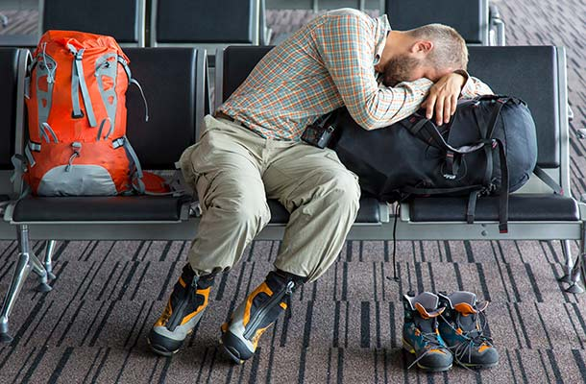
Problema
el
Malas experiencias de viaje
En Argentina
EL 80% SUFRIO UN PROBLEMA
en la estadía en otro país/ región.
Notes:
Reyna

Slide 4
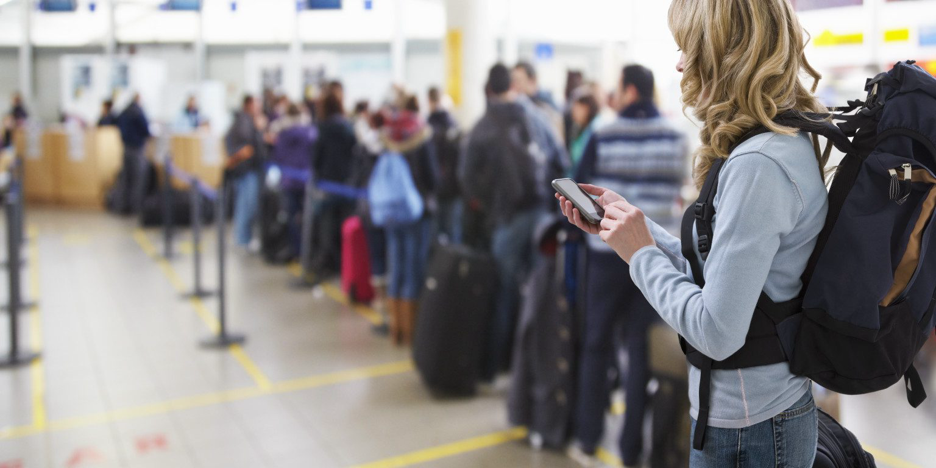
Problema
el
Problemas de hospedaje y traslado
Notes:
Reyna

Slide 5


Problema
el
Poca información útil sobre el lugar
73%
Al viajar, por término medio se utilizan
15 categorías
de aplicaciones
quiere ver lo máximo posible de la zona local cuando viaja por negocios.
Notes:
Reyna

Slide 6







propuesta
Nuestra
Notes:
Pablo

Slide 7
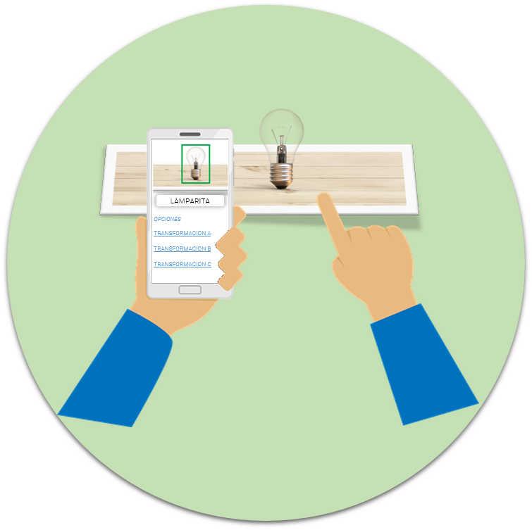
funciona
Como
Notes:
Pablo

Slide 8

funciona
Como
LAMPARITA
Opciones:
Lamparita Macetero
Lamparita vela
Lamparita portalápiz
Notes:
Pablo

Slide 9
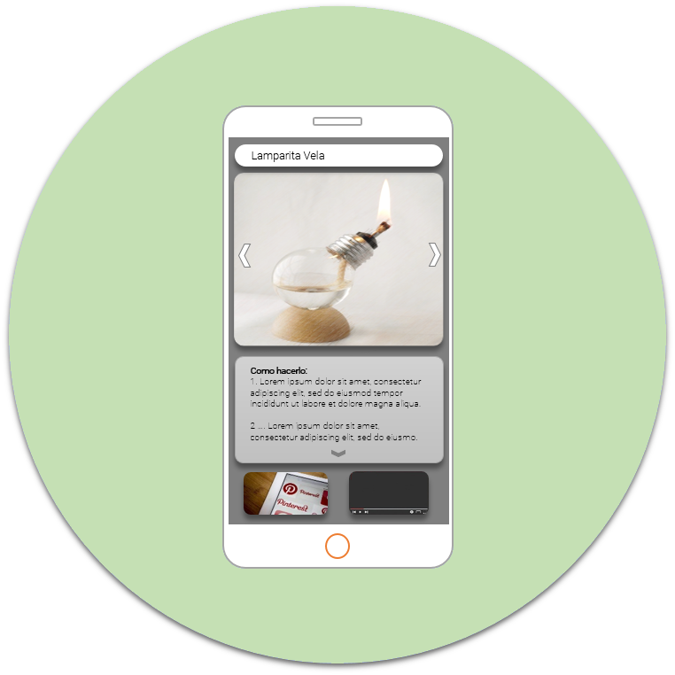


funciona
Como
Notes:
Pablo

Slide 10
Tecnología
La
Notes:
Pablo nombrar las tecnologías php my sql java script Boostrap

Slide 11




Beneficios
los
USUARIO
Ahorro
Reducción de tiempo de búsqueda
Información validada por usuarios
MEDIO
Consumo de recursos
Producción de desechos
Contaminación
Notes:
Pablo y reyna

Slide 12


La
Competencia
Competencia
Consejos útiles
Integración con APIS
Sin instalación
Alta de actividades
Búsqueda rápida
Comentarios - Calificación - Solicitud de ayuda
Notes:
Pablo

Slide 13
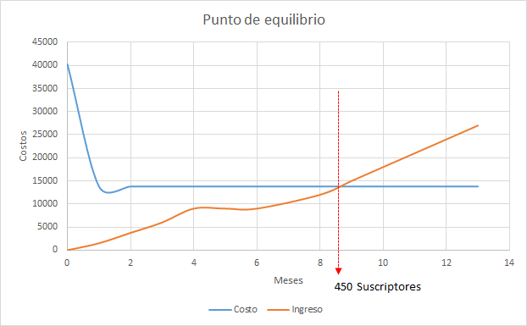
Plan de negocio
Suscripciones
Patrocinadores
Donaciones
Venta de Servicios
(Futuro)
Notes:
Reyna

Slide 14
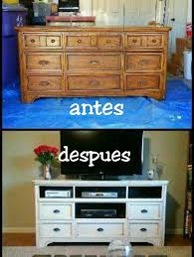


Futuro
el
Transformar materia prima reciclada (plástico, papel, etc.)
Sustancias reutilizable.
Restauración de objetos
Notes:
Reyna

Slide 15
Gracias por su atención

